Slide 1


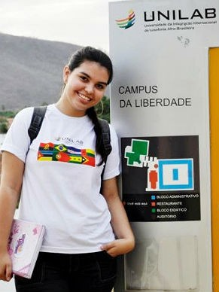
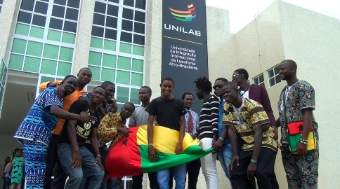
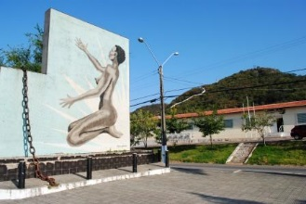
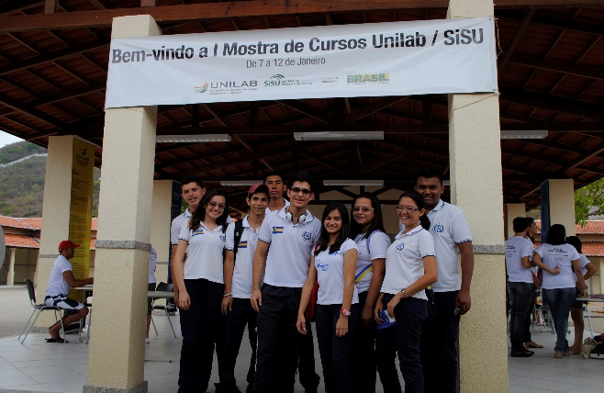
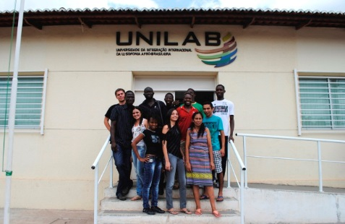
Orçamento Unilab Perspectivas para 2018

Slide 2
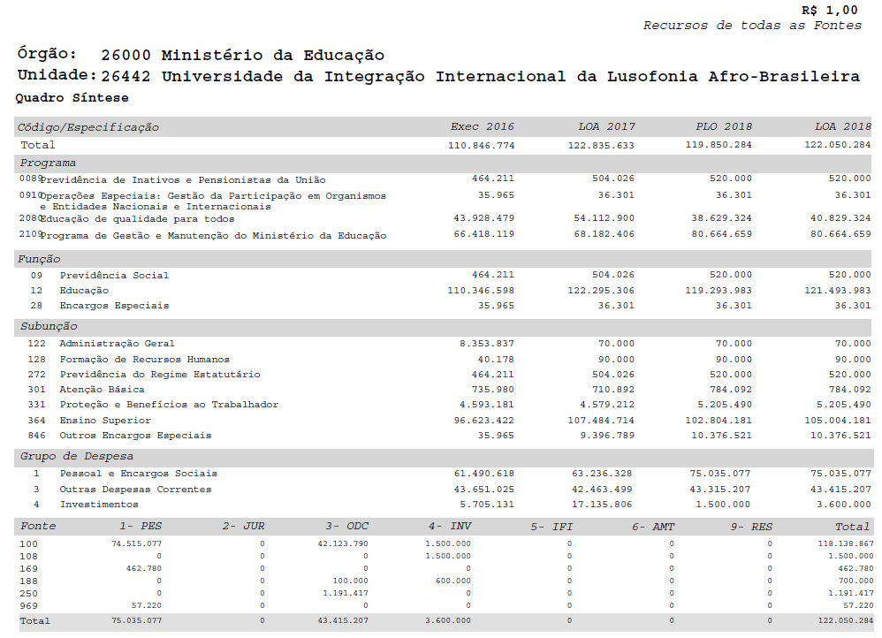

Slide 3

Orçamento 2018
Ação Governo | Grupo Despesa | Valor (R$ 1,00)
Contribuição a Org. Internacionais sem Exigência Programação Específica | Custeio | 4.000
Contribuições a Entidades Nacionais sem Exigência Programação Específica | Custeio | 32.301
Fomento às Ações de Graduação, Pós-Graduação, Ensino, Pesquisa e Extensão | Custeio | 1.558.108
Funcionamento de Instituições Federais de Ensino Superior | Custeio | 27.058.090
Funcionamento de Instituições Federais de Ensino Superior | Investimento | 1.500.000
Assistência ao Estudante de Ensino Superior | Custeio | 8.513.126
Assistência ao Estudante de Ensino Superior – Emenda Parlamentar | Custeio | 100.000,00
Reestruturação e Expansão de Instituições Fed. Ensino Superior – Estado da Bahia | Investimento | 1.800.000
Reestruturação e Expansão de Instituições Fed. Ensino Superior – Rest. Universitário | Investimento | 300.000
Capacitação de Servidores Públicos Federais em Proc. Qualificação | Custeio | 90.000
TOTAL GERAL |  | 40.955.625

Slide 4
Detalhamento das Despesas - Projeção
Ação Governo | Orçamento 2018 | Despesa | Valores Projetados | Saldo Projetado | Valor 2017
Cont. Org. Internacionais | 4.000,00 | AULP – Assoc. Univ. Língua Portuguesa | 4.000,00 | 0,00 | 3.908,46
Cont. Ent. Nacionais | 32.301,00 | ANDIFES – Assoc. Nac. Dirigentes | 40.786,52 | -18.485,78 | 40.786,52
 |  | Grupo Coimbra de Dir. Univ. Brasileiras | 10.000,26 |  | 10.000,26
 |  | Fórum Nac. Pró-Reitores de Pesquisa | 0,00 |  | 1.500,00
Capacitação Servidores | 90.000,00 | Serviço de Seleção e Treinamento | 90.000,00 | 0,00 | 4.930,00

Slide 5
Detalhamento das Despesas - Projeção
Ação Governo | Orçamento 2018 | Despesa | Valores Projetados | Saldo Projetado | Valor 2017
Fomento às Ações de Graduação, Pós-Graduação, Ensino, Pesquisa e Extensão | 1.558.108,00 | Ajuda de Custo Est. – Aulas de Campo | 58.108,00 | 10.100,00 | 26.840,00
 |  | Idiomas sem Fronteiras | 33.600,00
 |  |  |  |  | 13.877,88
 |  | Bolsa Mestrado – MASTS | 36.000,00
 |  |  |  |  | 25.500,00
 |  | Bolsa Mestrado – MIH | 36.000,00
 |  |  |  |  | 33.000,00
 |  | Bolsa Mestrado – Enfermagem | 36.000,00 |  | 33.000,00
 |  | Bolsa Mestrado – Antropologia | 25.500,00 |  | 7.500,00
 |  | Programa Pulsar | 211.200,00 |  | 244.383,33
 |  | Bolsa Observatório Vida Estudantil | 20.000,00 |  | 42.987,96
 |  | Bolsa PBDIN | 40.000,00 |  | 55.600,00
 |  | Bolsa PBM | 202.000,00 |  | 149.600,00
 |  | Bolsa PIBEAC | 408.000,00 |  | 272.800,00
 |  | Bolsa PIBIC | 364.800,00 |  | 315.000,00
 |  | Bolsa PROCIADI | 14.400,00 |  | 14.400,00
 |  | Programa PAIE | 48.000,00
 |  | Bolsa SEACE Acessibilidade | 14.400,00 |  | 14.270,97

Slide 6
Detalhamento das Despesas - Projeção
Ação Governo | Orçamento 2018 | Despesa | Valores Projetados | Saldo Projetado | Valor 2017
Funcionamento de Instituições de Ensino Superior | 27.058.090,00 | Diárias – Pessoal Civil | 138.481,63 | 1.780.595,89 | 192.209,90
 |  | Auxílio Financeiro a Estudantes – Eventos | 22.935,36 |  | 21.843,20
 |  | Material de Consumo | 114.489,28 |  | 158.442,11
 |  | Passagens e Despesas com Locomoção | 209.042,20
 |  |  |  |  | 298.631,71
 |  | Locação de Mão de Obra | 14.059.662,36 |  | 13.390.154,62
 |  | Outros Serviços de Terceiros – Pessoa Jurídica | 10.501.042,59 |  | 10.641.102,75
 |  | Obrigações Tributárias e Contributivas | 14.014,12 |  | 7.034,95
 |  | Indenizações e Restituições | 17.218,89 |  | 4.337,45
 |  | Outros Serviços de Terceiros – Órgãos Governamentais | 149.100,00 |  | 142.000,00
 |  | Serviços de Tecnologia da Informação | 44.121,00 |  | 0,00
 |  | Obrigações Contributivas Federais | 7.386,70 |  | 12.766,61

Slide 7
Detalhamento das Despesas - Projeção
Ação Governo | Orçamento 2018 | Despesa | Valores Projetados | Saldo Projetado | Valor 2017
Assistência ao Estudante de Ensino Superior | 8.513.126,00 | Auxílio Alimentação Estudantil | 3.382.200,00 | -5.240.114,00 | 3.255.608,01
 |  | Ajuda de Custo Estudante Acolhedor | 43.200,00 |  | 0,00
 |  | Auxílio Emergencial Estudantil | 22.800,00 |  | 17.399,64
 |  | Auxílio Instalação | 274.060,00
 |  |  |  |  | 285.380,00
 |  | Auxílio Moradia Estudantil | 7.739.460,00 |  | 7.392.599,54
 |  | Auxílio Social Estudantil | 1.814.880,00 |  | 1.854.802,07
 |  | Auxílio Transporte Estudantil | 476.640,00 |  | 462.718,94

Slide 8
Situação Projetada Geral
Ação | Orçamento (LOA) 2018 | Projetado 2018 | Saldo Projetado | Valor Executado 2017
Contr. Organ. Internacionais sem Exigência de Progr. | 4.000,00 | 4.000,00 | 0,00 | 3.908,46
Contr. Ent. Nacionais sem Exigência de Progr. Específic. | 32.301,00 | 50.786,78 | -18.485,78 | 52.286,78
Fomento às Ações de Graduação, Pós Graduação, Pes. | 1.558.108,00 | 1.548.008,00 | 10.100,00 | 1.300.360,14
Funcionamento de Instituições de Ens. Superior | 27.058.090,00 | 25.277.494,11 | 1.780.595,89 | 25.611.460,82
Assistência ao Estudante de Ensino Superior | 8.513.126,00 | 13.753.240,00 | -5.240.114,00 | 13.294.400,00
Capacitação de Servidores Públicos Federais em Proc. | 90.000,00 | 90.000,00 | 0,00 | 13.812,60
Total Geral | 37.255.625,00 | 40.633.528,89 | -3.377.903,89 | 40.276.237,80

